Slide 1
Детский сад №237 ОАО «РЖД»
Железнодорожная династия семьи
Котлузаманова Семена
пгт. Амазар

Slide 4
Стасюк Александр Яковлевич (1909 г.р.) и Пелагея Ивановна
(1912 г.р.)
(прапрадедушка и прапрабабушка Семена по линии со стороны матери)
Он работал путевым обходчиком на ст.Чичатка, а она работница водонапорной башни при железной дороге.

Slide 5
Щербакова
(прабабушка Семёна по линии матери)

Slide 6
Котлузаманова Галина Степановна
(1936-
(прабабушка Семёна по линии отца)
На железной дороге работала с 1954-1992гг дежурным ??? и билетным кассиром

Slide 7
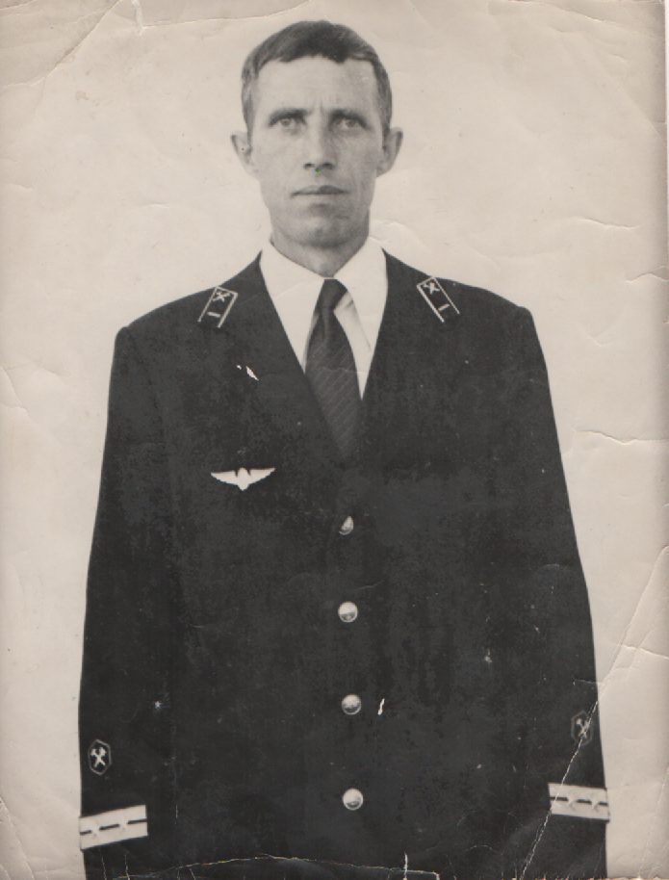
Щербаков Виктор Петрович
(прадедушка Семёна по линии матери)
На железной дороге работал с 1952 года.
Работал сначала монтером пути, затем бригадиром, дорожным мастером ст. Амазар, а потом и старшим дорожным мастером.
Стаж на ж.д. – 42 года
(Имеет награды, звание почетный железнодорожник)

Slide 8
Котлузаманов Рафаил Хадеевич (1937-)
(прадедушка Семёна по линии отца)
На железной дороге работал с 1953 по 1998 года.
работал начальником мастерских
(Имеет награды, звание почетный железнодорожник)

Slide 9
Важенина Ольга Викторовна
(1975 г. р.)
(бабушка Семёна по линии матери)
Работает в Детском саду № 237 ОАО «РЖД» поваром с 1992 года (Имеет Благодарность начальника Забайкальской железной дороги за добросовестный труд, достигнутые успехи в организации и совершенствовании учебно-воспитательного процесса 2012г.)

Slide 10
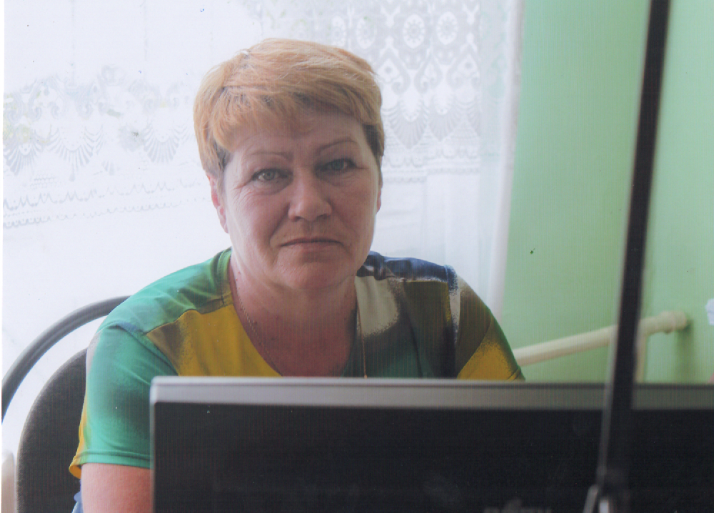
Котлузаманова Марина Михайловна
(1962 г. р.)
(бабушка Семёна
по линии отца)
Работала на железной дороге с 1982 г. по 2017 г. в Амазарской дистанции пути (ПЧ-10) бухгалтером.

Slide 11
Важенин Евгений Михайлович
(1971 – 2017гг)
(дедушка Семёна по линии матери)
Работал

Slide 12
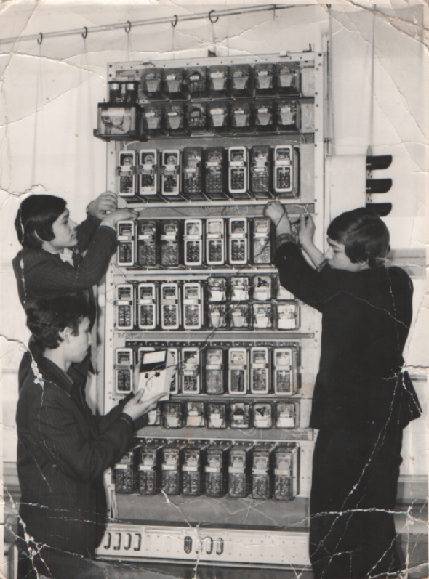
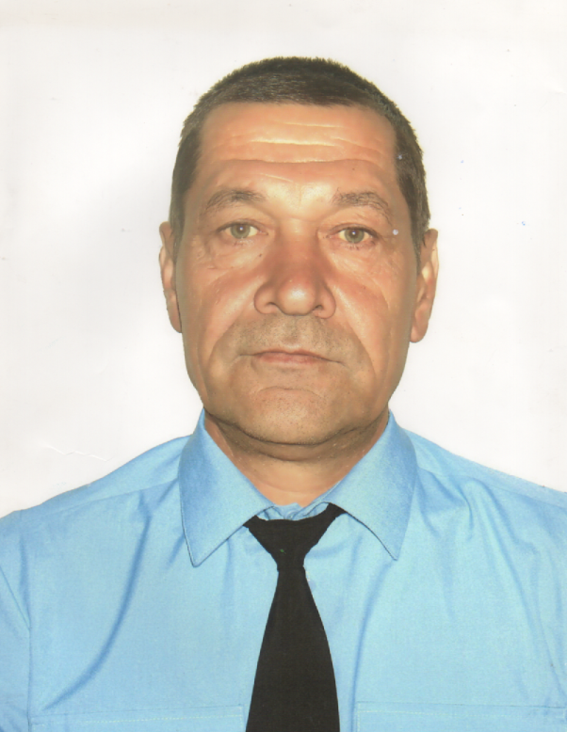
Котлузаманов Александр Рафаилович
(1961 г.р.)
(дедушка Семёна по линии отца)
На железной дороге работал с 1981г. по 2002г. машинистом мотовоза; с 2002г. по 2016г. начальником мастерских
???????

Slide 13
Котлузаманова Анна Евгеньевна
31.08.1962 года рождения
(мама Семёна)
С 1980 по 2005 год – электромеханик радиосвязи в ШЧ
В браке родилось 3 детей

Slide 14
Котлузаманов Евгений Александрович
31.08.1962 года рождения
(папа Семёна)
С 1980 по 2005 год – электромеханик радиосвязи в ШЧ
В браке родилось 3 детей

Slide 15
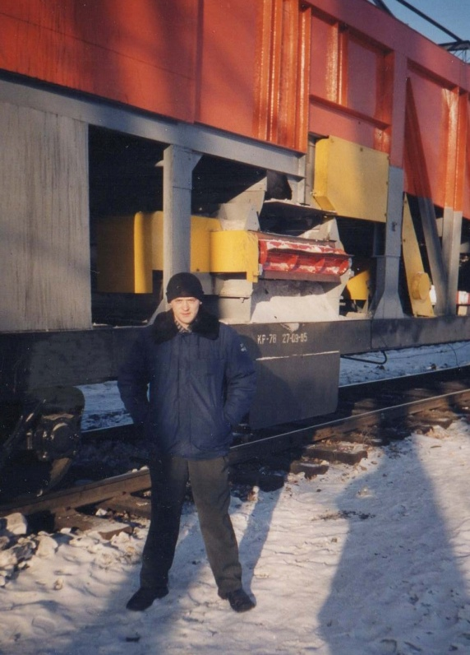
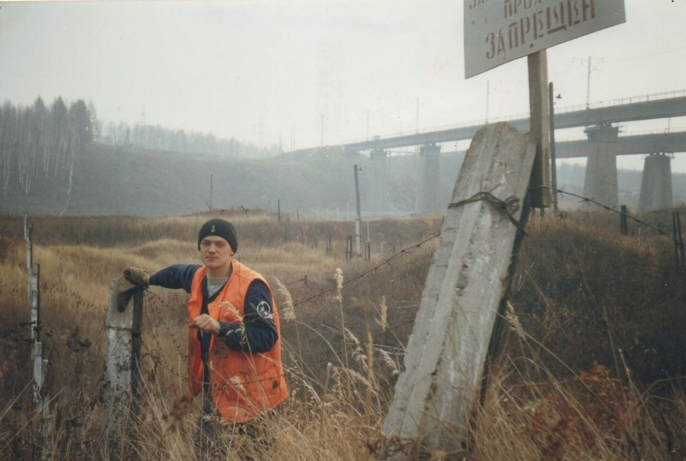
Сын Людмилы Владимировны и Вадима Юрьевича –
Стромилов Александр Вадимович
(папа Арсения) 01.01.1986 года рождения
На железной дороге работает с 2004 г. по 2006 год – ремонтник ИССО;
с 2007 г. по 2011 год – машинист ЖД СМ; 2012 году – оператор дефектоскопии; с 2013 года – наладчик механик цеха дефектоскопии.

Slide 16
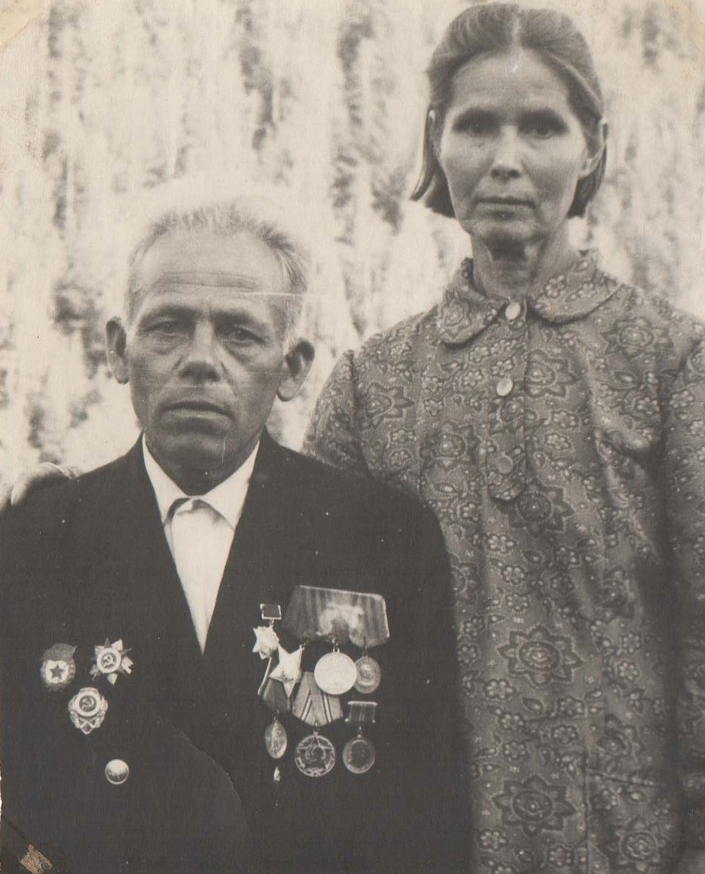
Антонюк Арсентий Захарович
12.07.1916 года рождения
(прадедушка Арсения по маминой линии)
Родился на Украине. Призван с Украины на ст. Амазар с 6 сентября 1937 года по 1939 год стрелком в военизированную охрану на железнодорожный мост 7001 км.
С 1941 – 1945 год учавствовал в Великой отечественной войне, был разведчиком, имеет ордена и награды.

Slide 17
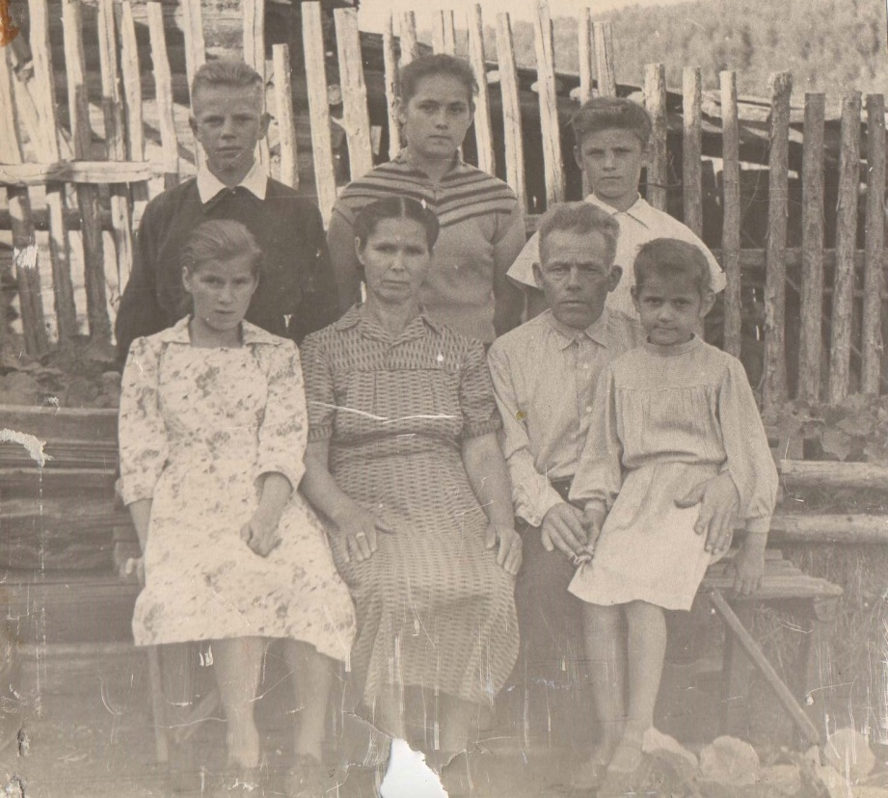
Арсентий Захарович после войны работал на железнодорожном мосту Амазар 7001 км с 1946 по 1979 год. Был очень хорошим человеком. Не раз награждался, поощрялся за добросовестный труд.
В 1990 году женился на
Федореевой Александре Николаевне
В браке родилось 5 детей (3 дочери и 2 сына)

Slide 18
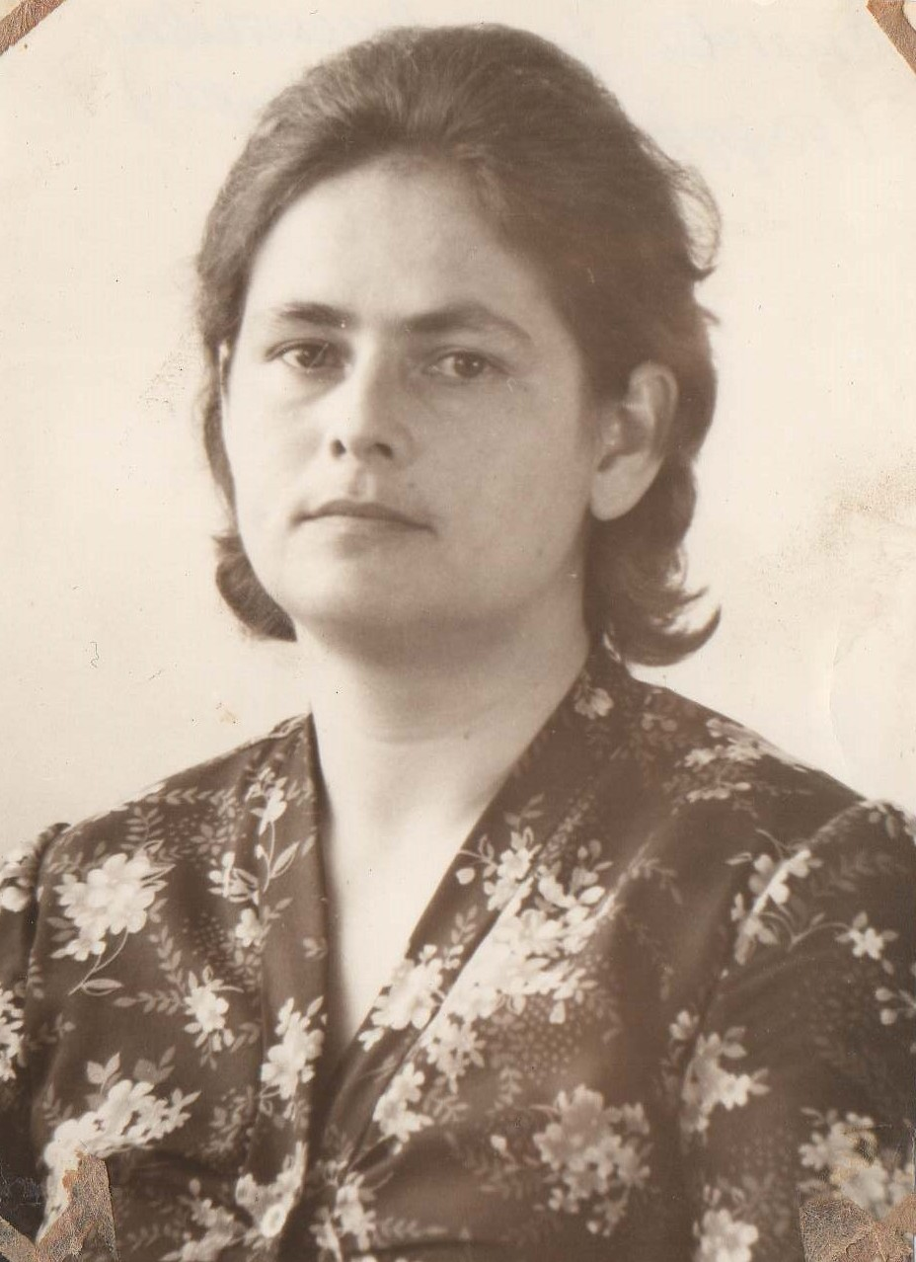
Старшая дочь Арсентия Захаровича и Александры Николаевны –
Снетова Зоя Арсентьевна
26.09.1946 года рождения
(бабушка Арсения)
Работала на железной дороге электромехаником на тяговой подстанции 26 лет. С 1973 по 1999 год.

Slide 19
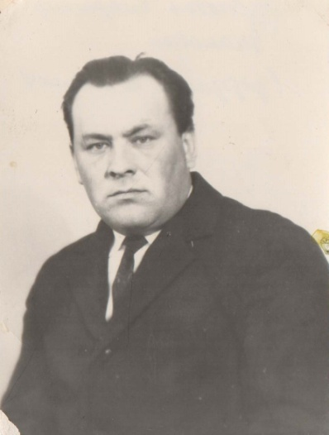
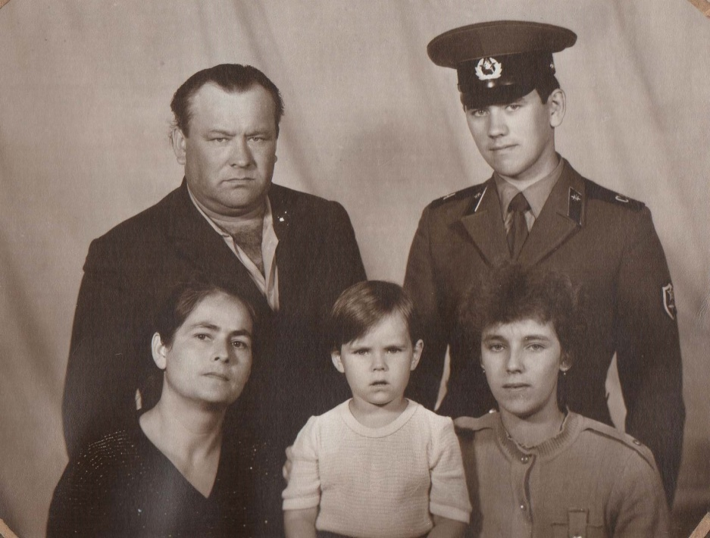
Муж Зои Арсентьевны –
Снетов Владимир Иванович
13.05.1943 года рождения
(дедушка Арсения)
С 1962 по

Slide 20
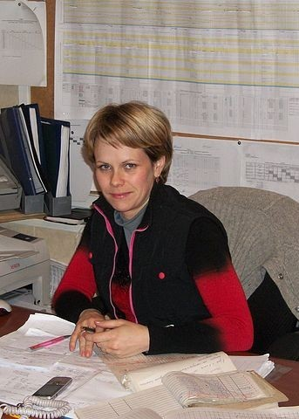
Мама Арсения –
Стромилова (Снетова ) Елена Владимировна
13.05.1982 года рождения
С 2002 – 2006 г – сигналист цеха дефектоскопии
С 2008 года работает диспетчером дистанции пути ПЧ – 10 Амазар
В браке со Стромиловым Александром Вадимовичем родилось двое сыновей – Савелий и Арсений

Slide 21
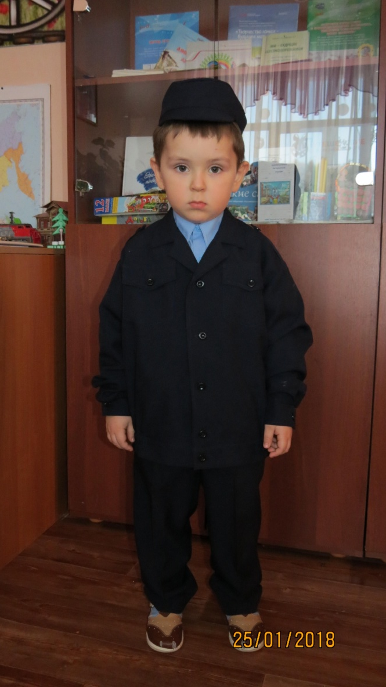
Стромилов
Арсений
Александрович
15.07.2014 года
рождения.
Посещает Детский сад №237 ОАО «РЖД»
2017 год

